Slide 1


KHỞI ĐỘNG

Slide 2



Làm tròn các số hạng đến hàng chục rồi ước lượng kết quả của tổng sau:
66 + 34
100

Slide 3
Làm tròn các số hạng đến hàng trăm rồi ước lượng kết quả của tổng sau:
278 + 502
800

Slide 4
Làm tròn các số hạng đến hàng nghìn rồi ước lượng kết quả của tổng sau:
3 626 + 1 170
5 000

Slide 5
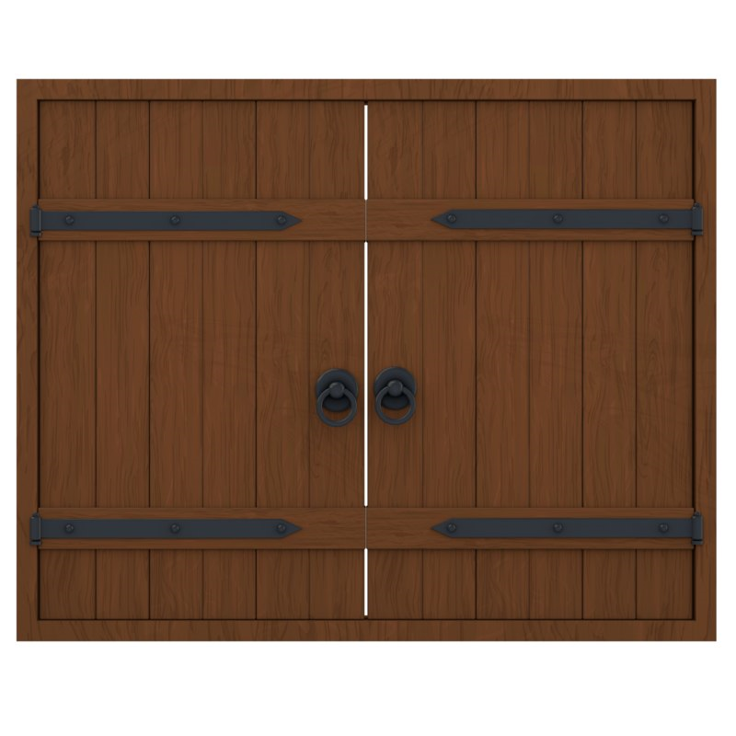



TOÁN
TOÁN
Nguyễn Thị Ái Quyên
Notes:
Thiết kế: Hương Thảo – Zalo 0972.115.126. Các nick khác đều là giả mạo, ăn cắp chất xám

Slide 6


YÊU CẦU CẦN ĐẠT
Nhận biết biểu thức có chứa chữ (có chứa một chữ, hai chữ hoặc ba chữ).
Biết cách tính giá trị của biểu thức khi thay chữ bằng số cụ thể.
Vận dụng các kiến thức đã học vào giải quyết một số tình huống gắn với thực tế.

Slide 7
KHÁM PHÁ

Slide 8
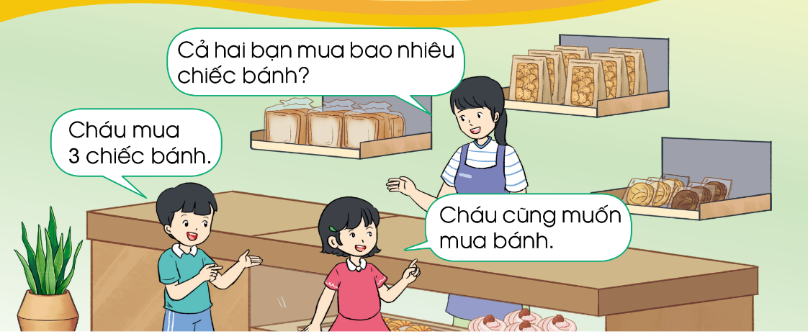
Có cách nào để chỉ số chiếc bánh mà bạn nữ mua khi ta chưa biết con số cụ thể hay không?
Theo em, bạn nữ sẽ mua mấy chiếc bánh?

Slide 9

Ví dụ 1: An mua 3 chiếc bánh, Hoa đang suy nghĩ xem mua mấy chiếc bánh.
Ta dùng chữ a để chỉ số chiếc bánh mà Hoa mua.
Biểu thức 3 + a biểu thị số chiếc bánh cả hai bạn mua.
3 + a là biểu thức chứa một chữ.
Nếu a = 1 thì 3 + a = 3 + 1 = 4, 4 là một giá trị của biểu thức 3 + a với a = 1.
Nếu a = 2 thì 3 + a = 3 + 2 = 5, 5 là một giá trị của biểu thức 3 + a với a = 2.
Nếu a = 3 thì 3 + a = 3 + 3 = 6, 6 là một giá trị của biểu thức 3 + a với a = 3. Mỗi lần thay chữ a bằng số, ta tính được một giá trị của biểu thức 3 + a.

Slide 10
Ví dụ 2: An mua một số chiếc bánh, Hoa mua một số chiếc bánh.
Ta dùng chữ a để chỉ số chiếc bánh An mua, dùng chữ b để chỉ số chiếc bánh Hoa mua.
Biểu thức a + b biểu thị số chiếc bánh cả hai bạn mua.
a + b là biểu thức có chứa hai chữ.
Nếu a = 5 và b = 3 thì a + b = 5 + 3 = 8; ta nói giá trị của biểu thức a + b với a = 5 và b = 3 là 8.
Nếu a = 4 và b = 0 thì a + b = 4 + 0 = 4; ta nói giá trị của biểu thức a + b với a = 4 và b = 0 là 4.
Mỗi lần thay chữ bằng số, ta tính được một giá trị của biểu thức a + b.

Slide 11
Ví dụ 3: An mua một số chiếc bánh, Hoa mua một số chiếc bánh, Quỳnh mua một số chiếc bánh.
Ta dùng chữ a để chỉ số chiếc bánh An mua, dùng chữ b để chỉ số chiếc bánh Hoa mua, dùng chữ c để chỉ số chiếc bánh Quỳnh mua.
Biểu thức a + b + c biểu thị số chiếc bánh cả ba bạn mua.
a + b + c là biểu thức có chứa ba chữ.
Nếu a = 3, b = 2 và c = 4 thì a + b + c = 3 + 2 + 4 = 9; ta nói giá trị của biểu thức a + b + c với a = 3, b = 2 và c = 4 là 9.
Nếu a = 4, b = 0 và c = 2 thì a + b + c = 4 + 0 + 2 = 6; ta nói giá trị của biểu thức a + b + c với a = 4, b = 0 và c = 2 là 6.
Mỗi lần thay chữ bằng số, ta tính được một giá trị của biểu thức a + b + c.

Slide 12
LUYỆN TẬP

Slide 13
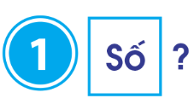
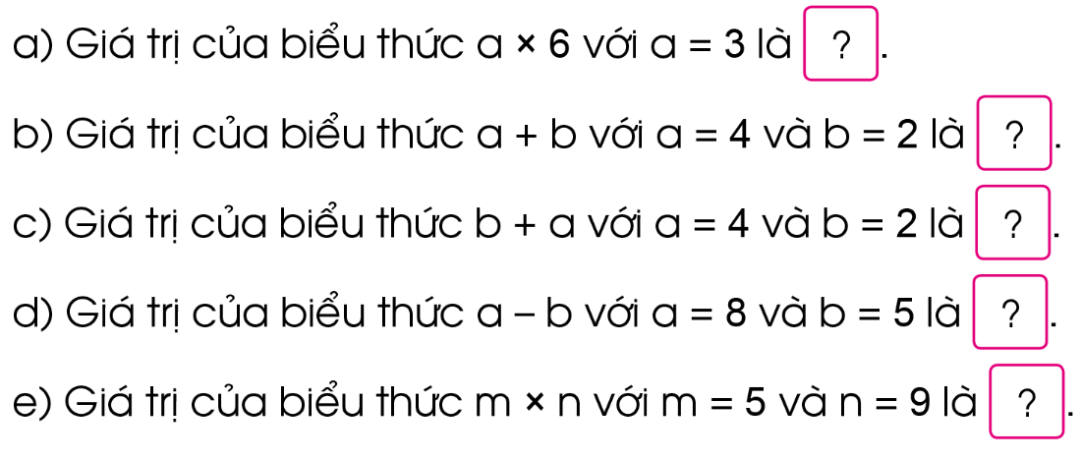
18
6
6
3
45

Slide 14

a) m = 5, n = 7, p = 8
b) m = 10, n = 13, p = 20
Nếu m = 5, n = 7, p = 8 thì m + n – p
= 5 + 7 – 8 = 4
Nếu m = 10, n = 13, p = 20 thì m + n – p
= 10 + 13 – 20 = 3

Slide 15
Vận dụng
Notes:
Thiết kế: Hương Thảo – Zalo 0972.115.126. Các nick khác đều là giả mạo, ăn cắp chất xám

Slide 16


Cùng hoàn thành thử thách sau để giúp chúng tớ phục vụ khách hàng nhé!

Slide 17



100
Tính giá trị biểu thức:
b x 25 với b = 4

Slide 18
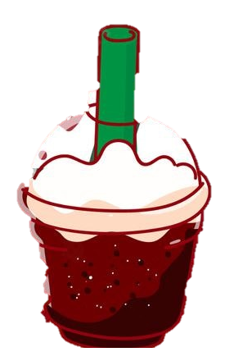

42
Tính giá trị biểu thức:
(c + 5) x 6 với c = 2

Slide 19


88
Tính giá trị biểu thức:
40 + 6 x a với a = 8

Slide 20

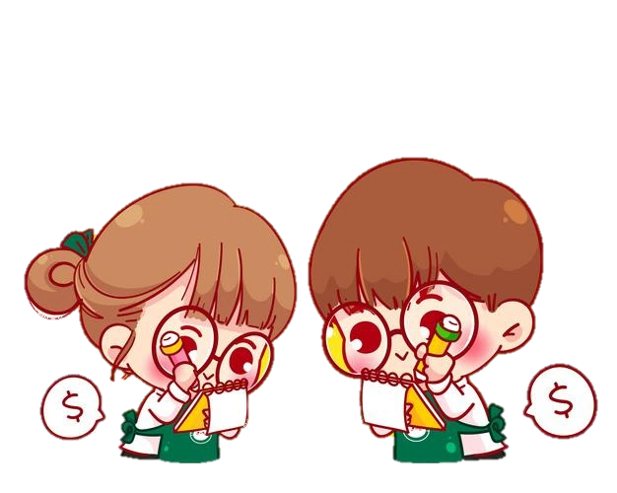

Chúng mình đã đạt chỉ tiêu.
Cảm ơn các bạn nhé!

Slide 21


GV ĐIỀN VÀO ĐÂY
GV ĐIỀN VÀO ĐÂY
GV ĐIỀN VÀO ĐÂY
GV ĐIỀN VÀO ĐÂY

Slide 22
